Slide 1

UNIVERSIDAD DE LAS FUERZAS ARMADAS - ESPE
DEPARTAMENTO DE CIENCIAS ECONÓMICAS, ADMINISTRATIVAS Y DE COMERCIO
DESARROLLO DE UN SISTEMA DE PLANEACIÓN FINANCIERA PARA EL CRECIMIENTO SOSTENIBLE DE LA EMPRESA PÚBLICA METROPOLITANA DE AGUA POTABLE Y SANEAMIENTO EPMAPS DE LA CIUDAD DE QUITO
DAVID ANDRÉS FLORES COELLO
Tesis presentada como requisito previo a la obtención del Título de:
INGENIERO EN FINANZAS Y AUDITORÍA, CPA
Ing. Álvaro Carrillo P., MBA
DIRECTOR
Eco. Gustavo Moncayo
OPONENTE
SANGOLQUÍ, ENERO 2016

Slide 2

CAPÍTULO 1 EL PROBLEMA
Crecimiento personal e institucional
Empresas privadas: Ganancias
Empresa Públicas: Satisfacción del cliente
Sociedad cambiante

Slide 3

Encargada de la prestación de servicios de agua potable y alcantarillado sanitario y pluvial en el Distrito Metropolitano de Quito.

Slide 4


¿Existencia de Problemas en la EPMAPS?
Actividades diarias
Proyectos informáticos
Inversión en nuevos proyectos
Proyecto Ríos Orientales.
Programa de descontaminación de los ríos de Quito.
Entre otros.
Enterprise Resource Plannig (ERP).
SAP-IS-U (Industry Solutions Utilities)

Slide 5
OBJETIVOS ESPECÍFICOS
Identificar en la empresa sus principales servicios, comprender los objetivos y metas institucionales a través de la revisión de su filosofía empresarial.
Realizar un diagnóstico y análisis estratégico de los procesos actuales.
Realizar el análisis financiero de la empresa en base a los rexportes proporcionados, para analizar la estructura financiera actual e identificar oportunidades de mejora.
Establecer las medidas a ser adoptadas para lograr los resultados planeados.

Slide 6
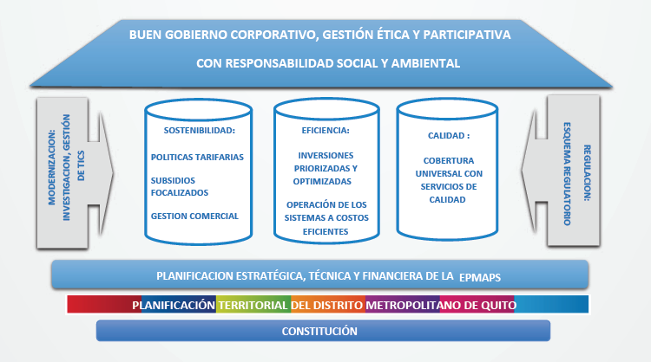

Slide 7
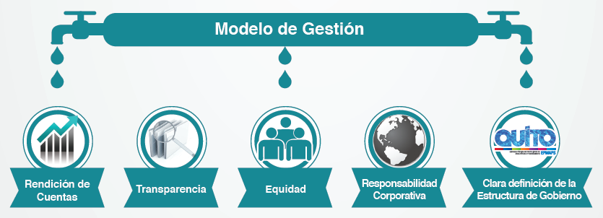
Los pilares en los que se fundamenta el Modelo de Gestión amparado en el Gobierno Corporativo son:

Slide 8
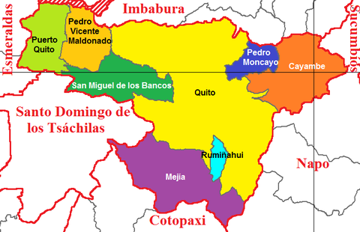
CAPÍTULO 2 MARCO TEÓRICO
El Distrito Metropolitano de Quito (DMQ)
y la EPMAPS
El DMQ:
Se localiza en la Hoya de Guayllabamba a 2.800 msnm.
Extensión 4.228 km2, área urbana de Quito 350 km2, más 33 parroquias rurales.
Población: 2´240.000 habitantes; cota promedio 2.800 msnm.
LA EPMAPS:
Creada en el año 1960 y está adscrita al Régimen Municipal del MDMQ.
Cuenta con patrimonio propio, está dotada de autonomía presupuestaria, financiera, económica y administrativa.
Se rige por la Ley Orgánica de Empresa Públicas (LOEP).

Slide 9
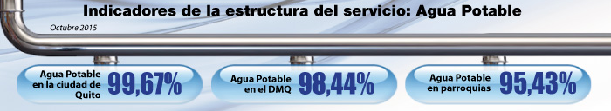
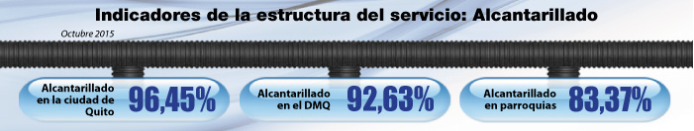

Slide 10

Acto de planeamiento
Reconocimiento consciente del carácter de futuro.
Acepta la premisa de que es imposible predecir el futuro.
Según Peter Drucker define a
Planeación Estratégica como:

Slide 11

Etapas del Plan Estratégico
Análisis estratégico
Formulación estratégica
Implementación estratégica
La planeación y control financiero tiene como propósito mejorar la rentabilidad.

Slide 12
CAPÍTULO 3 MARCO METODOLÓGICO
  INVESTIGACIÓN DE MERCADO
Tipo de Investigación
Investigación Descriptiva
Método de Investigación
Método Inductivo
    METODOLOGÍA DE LA INVESTIGACIÓN
Muestreo probabilístico, de tipo aleatorio simple
Diseño de Investigación
Técnicas de Investigación
Encuestas
Observación directa
fuente secundaria
    SEGMENTO OBJETIVO
Usuarios de agua potable de la EPMAPS

Slide 13


Población es finita y comprende el Número de Usuarios del Servicio de Agua Potable en el Distrito Metropolitano de Quito y que es de 612.157 personas.
    POBLACIÓN
    TAMAÑO DE LA MUESTRA
VARIABLES | VALOR
N | 612.157
P | 0,50
Q | 0,50
E | 0,05
Z | 1,96
Tamaño de Muestra | ?

Slide 14
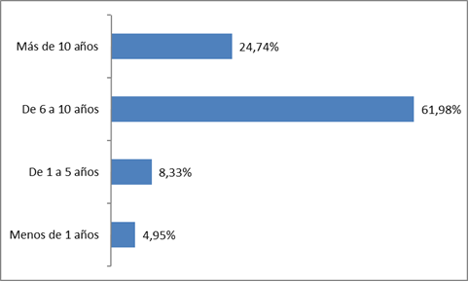
TIEMPO DE PAGO DEL SERVICIO DE AGUA POTABLE
 | FRECUENCIA | PORCENTAJE
Menos de 1 años | 19 | 4,95%
De 1 a 5 años | 32 | 8,33%
De 6 a 10 años | 238 | 61,98%
Más de 10 años | 95 | 24,74%
Total | 384 | 100,00%

Slide 15
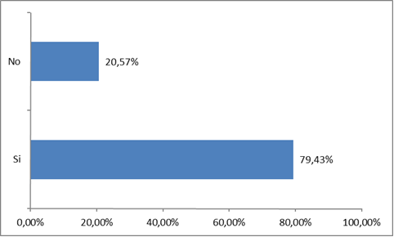
PAGO PUNTUAL DE LAS PLANILLAS
 | FRECUENCIA | PORCENTAJE
Si | 305 | 79,43%
No | 79 | 20,57%
Total | 384 | 100,00%

Slide 16
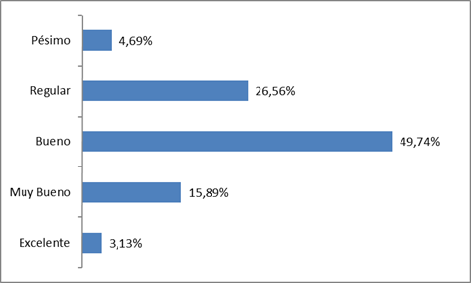
CALIDAD DEL SERVICIO AL MOMENTO DE PAGAR LAS PLANILLAS EN LA EPMAPS
 | FRECUENCIA | PORCENTAJE
Excelente | 12 | 3,13%
Muy Bueno | 61 | 15,89%
Bueno | 191 | 49,74%
Regular | 102 | 26,56%
Pésimo | 18 | 4,69%
Total | 384 | 100,00%

Slide 17
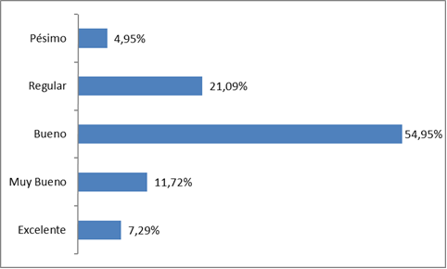
CALIDAD DEL SERVICIO DE AGUA POTABLE RECIBIDO
 | FRECUENCIA | PORCENTAJE
Excelente | 28 | 7,29%
Muy Bueno | 45 | 11,72%
Bueno | 211 | 54,95%
Regular | 81 | 21,09%
Pésimo | 19 | 4,95%
Total | 384 | 100,00%

Slide 18
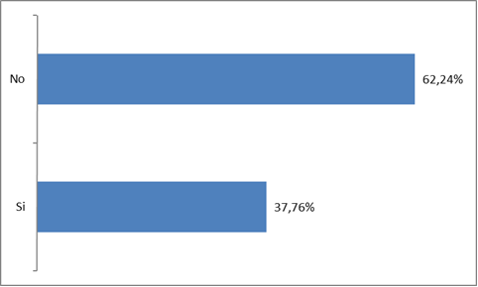
EXISTENCIA DE CORTES DE AGUA POTABLE EN EL AÑO 2015
 | FRECUENCIA | PORCENTAJE
Si | 145 | 37,76%
No | 239 | 62,24%
Total | 384 | 100,00%

Slide 19
REQUERIMIENTO DE OBRAS DE AGUA POTABLE Y/O ALCANTARILLADO EN LA LOCALIDAD
 | FRECUENCIA | PORCENTAJE
Si | 145 | 37,76%
No | 239 | 62,24%
Total | 384 | 100,00%

Slide 20
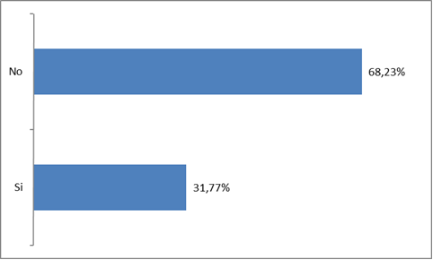
CONOCIMIENTO DE LAS FUNCIONES Y RESPONSABILDIADES DE LA EPMAPS
 | FRECUENCIA | PORCENTAJE
Si | 122 | 31,77%
No | 262 | 68,23%
Total | 384 | 100,00%

Slide 21
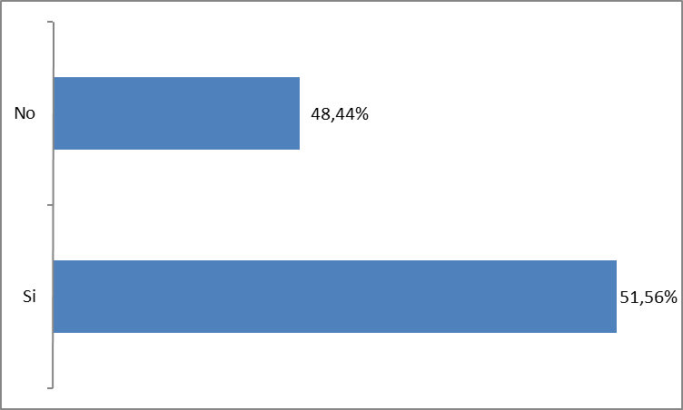
CONFORMIDAD CON LOS VALORES CANCELADOS
 | FRECUENCIA | PORCENTAJE
Si | 198 | 51,56%
No | 186 | 48,44%
Total | 384 | 100,00%

Slide 22
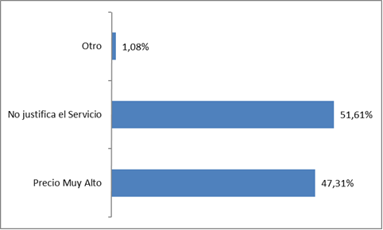
RAZONES DE INCONFORMIDAD POR EL VALOR LA PLANILLA
 | FRECUENCIA | PORCENTAJE
Precio Muy Alto | 88 | 47,31%
No justifica el Servicio | 96 | 51,61%
Otro | 2 | 1,08%
Total | 186 | 100,00%

Slide 23
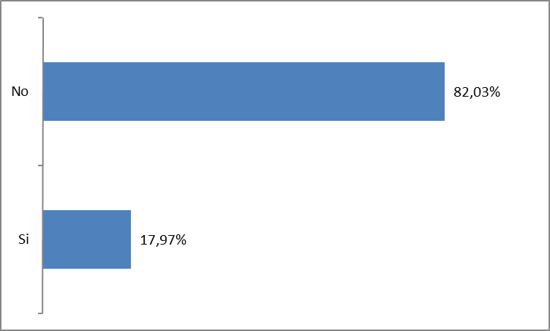
CANCELARÍA UN VALOR ADICIONAL EN SU PLANILLA
 | FRECUENCIA | PORCENTAJE
Si | 69 | 17,97%
No | 315 | 82,03%
Total | 384 | 100,00%

Slide 24
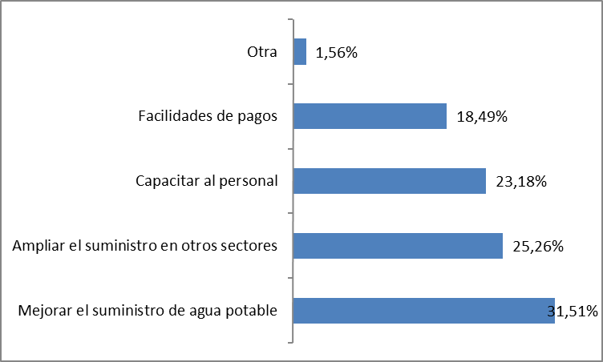
SUGERENCIAS DE MEJORA
 | FRECUENCIA | PORCENTAJE
Mejorar el suministro de agua potable | 121 | 31,51%
Ampliar el suministro en otros sectores | 97 | 25,26%
Capacitar al personal | 89 | 23,18%
Facilidades de pagos | 71 | 18,49%
Otra | 6 | 1,56%
Total | 384 | 100,00%

Slide 25
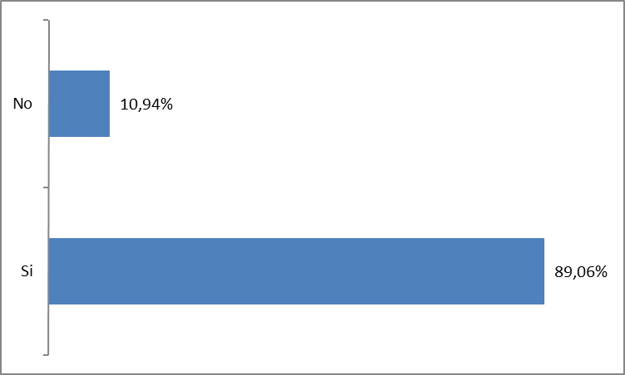
IMPLEMENTACIÓN DE NUEVAS AGENCIAS
 | FRECUENCIA | PORCENTAJE
Si | 342 | 89,06%
No | 42 | 10,94%
Total | 384 | 100,00%

Slide 26
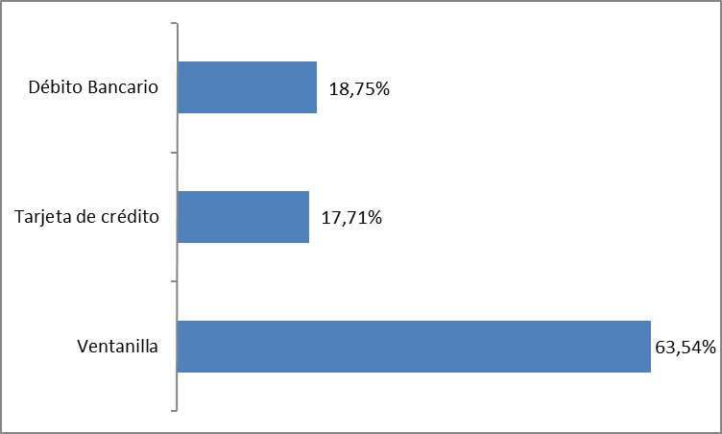
FORMAS DE PAGO
 | FRECUENCIA | PORCENTAJE
Ventanilla | 244 | 63,54%
Tarjeta de crédito | 68 | 17,71%
Débito Bancario | 72 | 18,75%
Total | 384 | 100,00%

Slide 27
CAPÍTULO 4 PROPUESTA
ANÁLISIS SITUACIONAL
ANÁLISIS ENTORNO
Reducción Exportaciones (28%)
ECUADOR
causas
Dependencias exportaciones petroleras
Apreciación del dólar en el mercado internacional
Pérdida de competitividad
Déficit de la balanza comercial por USD 1.886 millones

Slide 28
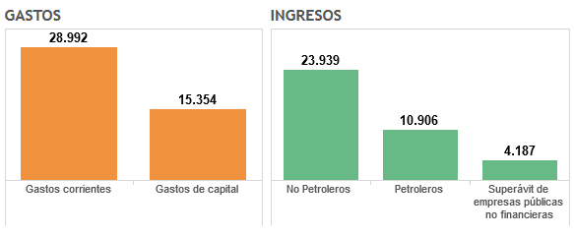
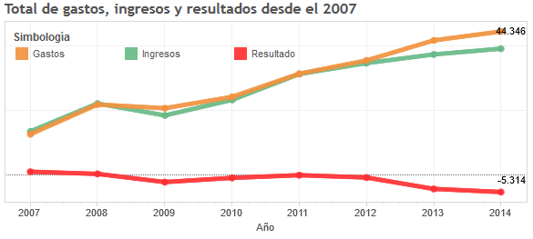

Slide 29
ANÁLISIS SITUACIONAL EPMAPS
MISIÓN: Proveer servicios de agua potable y saneamiento con eficiencia y responsabilidad social y ambiental.
VISIÖN: Ser una empresa líder en gestión sostenible e innovadora de servicios públicos en la Región.
POLÍTICAS:
Orientar la gestión hacia la satisfacción de la ciudadanía.
Desarrollar una gestión exigible, verificable y observable
Promover la participación ciudadana en la prestación de servicios.
Enmarcar la gestión en la optimización y uso responsable de recursos públicos.
Respetar los derechos del cliente.
Promover la participación efectiva y el compromiso del personal.

Slide 30
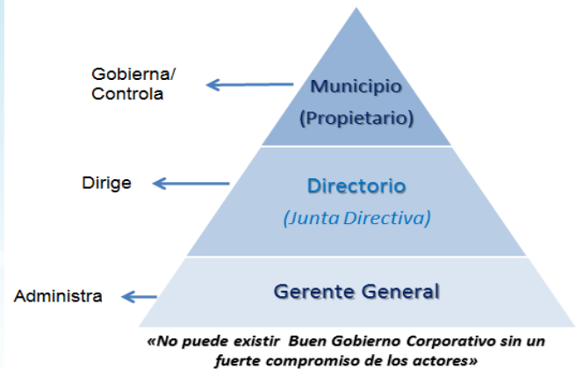
ESTRUCTURA DE GESTIÓN EPMAPS

Slide 31
ANÁLISIS FINANCIERO
Activos (Miles de dólares)
Análisis vertical

Slide 32
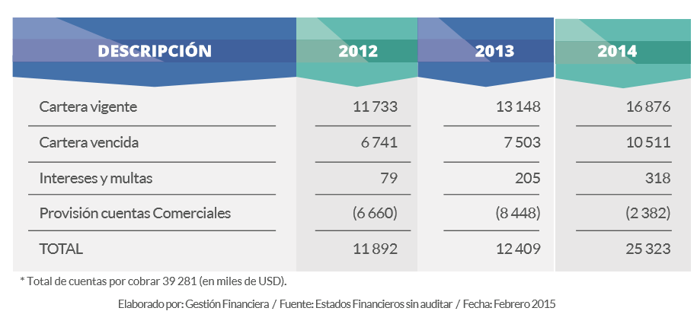
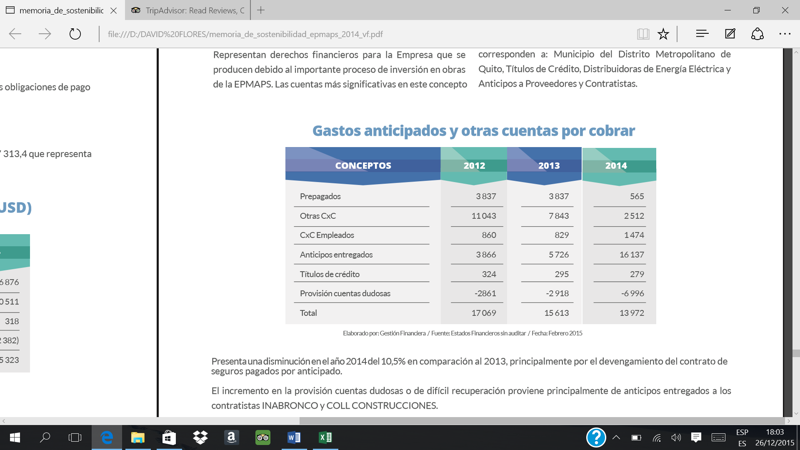

Slide 33
ANÁLISIS FINANCIERO
Pasivos (Miles de dólares)
Análisis vertical
Patrimonio (Miles de dólares)
Análisis vertical

Slide 34
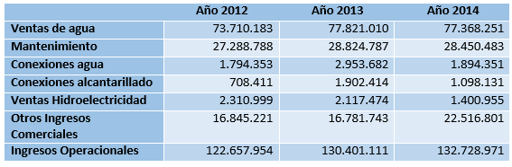
ANÁLISIS FINANCIERO
INGRESOS
INGRESOS ESTRUCTURA VERTICAL

Slide 35
Costos (Miles de dólares)
Gastos (Miles de dólares)

Slide 36
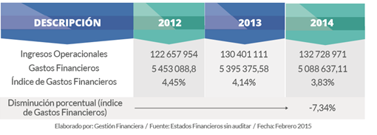
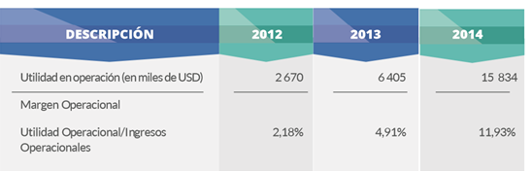

Slide 37
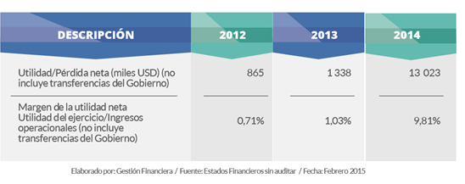

Slide 38
GESTIÓN FINANCIERA EN ÍNDICES |  |  |  | 2012 | 2013 | 2014
Sostenibilidad | Equilibrio económico y sostenibilidad financiera. | Margen Operacional | (Ingresos operacionales - costos operacionales - gastos administrativos) / Ingresos Operacionales | 24,73% | 22,92% | 25,61%
Liquidez | Cumplimiento de obligaciones al corto plazo y flujo de caja. | Prueba ácida | (Activo corriente – Inventario) / Pasivo corriente | 1,12% | 0,86% | 2,25%
Endeudamiento | Grado de financiamiento con fondos propios y terceros. | Índice de endeudamiento | (Pasivo total/Activo Total) | 25,92% | 25,93% | 22,24%
Rentabilidad | Mide la eficiencia de la administración y los rendimientos generados con ventas e inversión. | Rentabilidad sobre ventas | (Utilidad neta netas de transferencia / Ingresos Operacionales) | 0,48% | 0,46% | 9,81%

Slide 39

FILOSOFÍA FINANCIERA
VISIÓN FINANCIERA: Liderar a nivel nacional en el manejo eficiente de los recursos financieros de las empresas municipales de agua potable y alcantarillado.
MISIÓN FINANCIERA: Administrar los recursos financieros de la EPMAPS priorizando la sustentabilidad de la empresa y la calidad en la provisión de servicios de agua potable y alcantarillado
OBJETIVO ESTRATÉGICO 2018: Superar la crisis financiera y económica que atraviesa el país con eficacia y eficiencia financiera..

Slide 40
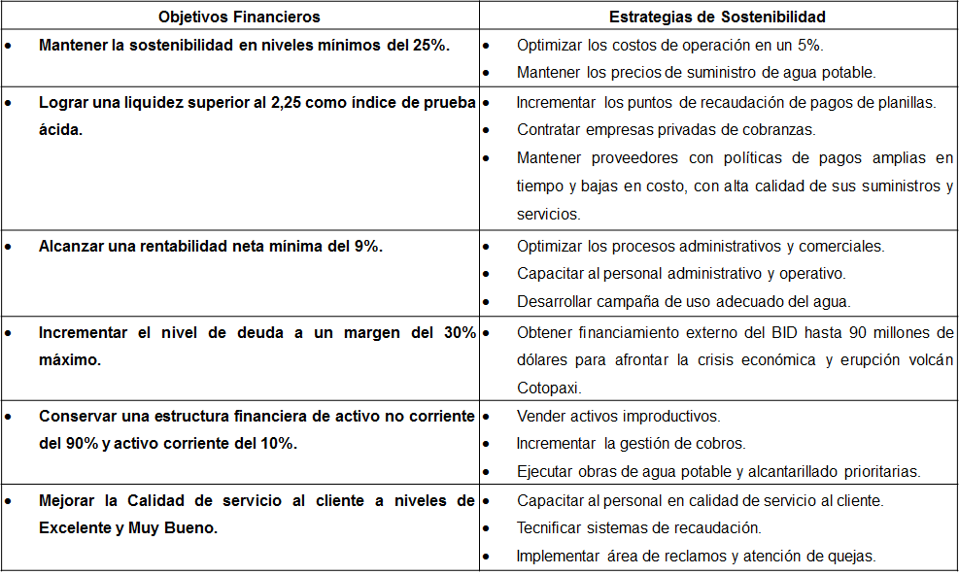

Slide 41
Ingresos
Gastos
Utilidad Operacional

Slide 42
CONCLUSIONES Y RECOMENDACIONES
CONCLUSIONES
En las entidades privadas el objetivo principal es obtener ganancias más elevadas a través de una mejor ubicación en el mercado. Mientras que, en las instituciones públicas, que es el objeto de estudio de esta investigación, se busca la satisfacción del cliente a través de brindar un servicio de calidad y optimizar recursos y tiempo valiosos del estado.
Un Plan Estratégico es el documento que sintetiza a nivel económico-financiero, estratégico y organizativo el posicionamiento actual y futuro de la empresa. Así, se entiende por Plan Estratégico el conjunto de análisis, decisiones y acciones que una organización lleva a cabo para crear y mantener ventajas comparativas sostenibles a lo largo del tiempo.
Los objetivos estratégicos planteados son: mantener la sostenibilidad en niveles mínimos del 25%, lograr una liquidez superior al 2,25 como índice de prueba ácida, Alcanzar una rentabilidad neta mínima del 9%, Incrementar el nivel de deuda a un margen del 30% máximo, Conservar una estructura financiera de activo no corriente del 90% y activo corriente del 10%, Mejorar la Calidad de servicio al cliente a niveles de Excelente y Muy Bueno.
Con las estrategias aplicadas se logran mantener los ingresos operacionales, reducir los costos y gastos, logrando un margen de rentabilidad operacional (sustentabilidad) igual al logrado los años anteriores pero la rentabilidad o margen neto sufre una disminución por el costo de las estrategias y el gasto financiero.

Slide 43
RECOMENDACIONES
Se recomienda buscar fuentes de financiamiento inmediatas y de largo plazo para afrontar la actual crisis económica.
Es necesario evaluar permanentemente la satisfacción del cliente con el servicio de agua potable y alcantarillado, para tomar medidas correctivas a tiempo.
Debe mantenerse el costo de generación de agua potable para no afectar el bolsillo del consumidor, por lo menos mientras pasa la crisis.
Se deben monitorear constantemente la ejecución de las estrategias planteadas en éste proyecto.
Es importante sociabilizar las funciones y responsabilidades que cumple la EPMAPS en la comunidad para que se reconozca el trabajo y obras realizadas.

Slide 44
GRACIAS
POR SU ATENCIÓN

